Slide 1

Taller de multimedios
Nombre: José Díaz Suazo Nicolas Hernandez Verdugo Asignatura: taller de multimedios

Slide 2
Introducción
Hablaremos y Mostraremos un software desarrollado que cumpla con los requisitos identificados en las preguntas planteadas y discutiremos los componentes clave relacionados con los productos de software multimedia.

Slide 3
Tabla de contenido
Solución tecnológica
Visualización del producto
Conclusiones

Slide 4

Solución tecnológica
Características teóricas y técnicas relacionadas con la descripción detallada Utilizando artefactos de diseño para desarrollar software multimedia

Slide 5
Visualización del producto

Slide 6
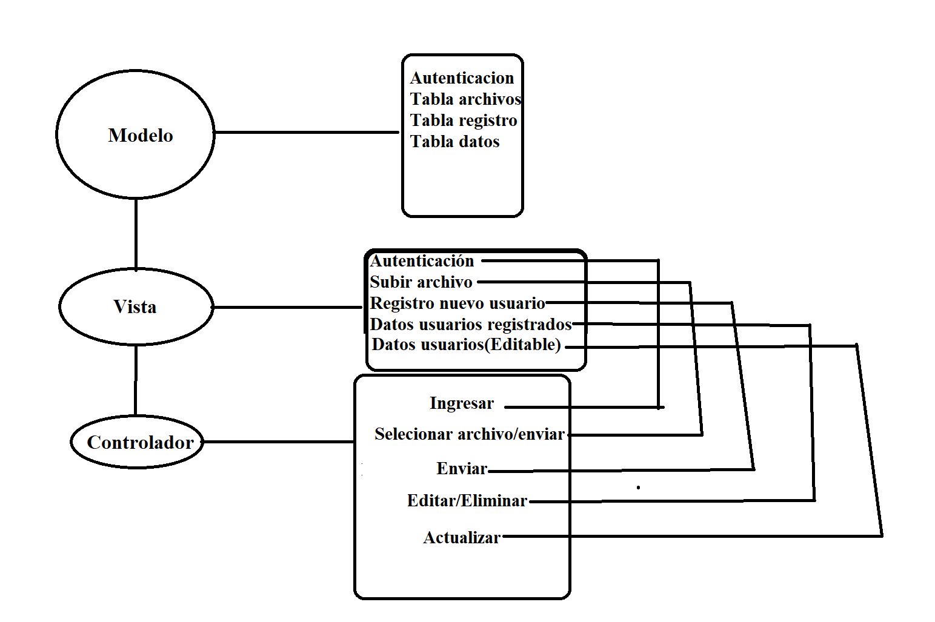
MCV (Modelo Vista Controlador)

Slide 7
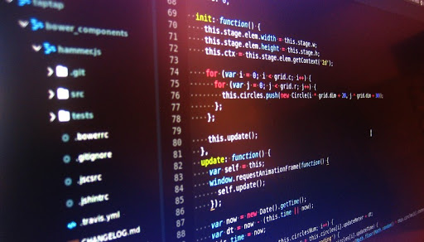
conclusion

